Slide 1

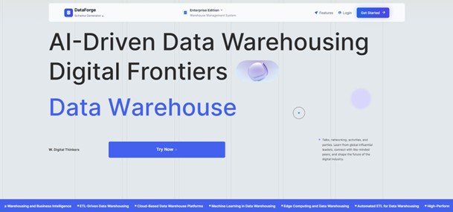
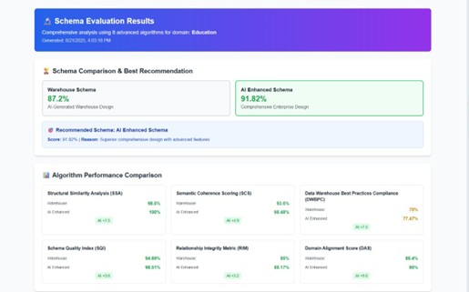
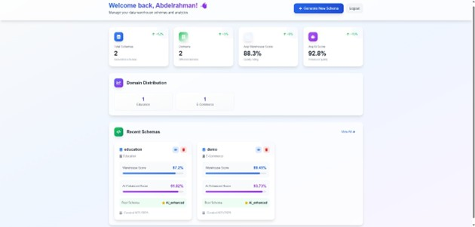
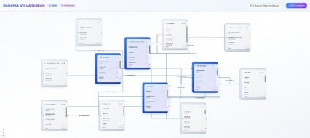
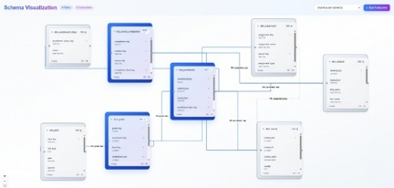
كلية الحاسبات والمعلومات
جامعة عين شمس
DataForge
تطوير أداة آلية قائمة على الذكاء الاصطناعي لتوليد مخططات مستودعات البيانات من SQL DDL بسرعة وكفاءة.
تقليل الجهد اليدوي والأخطاء البشرية في تصميم المخازن.
دعم تحليلات البيانات الفورية عبر واجهة تفاعلية تسمح بالتحرير الفوري والتحقق من المتطلبات.
التحليل الهجين لـ SQL: دمج التحليل المبني على التعابير النمطية (Regex) مع شجرة البنية المجردة (AST) لاستخراج الجداول والأعمدة والعلاقات.
تصنيف المخططات بالقاعدة العرافية: استخدام كثافة المفاتيح الأجنبية ونسب عددية وأعتاب التكرار لتصنيف الجداول إلى نجوم أو سنوفليك (star/snowflake)
تحسين مدفوع بالذكاء الاصطناعي: تطبيق نموذج BERT مُدرّب على مخططات JSON لتحديد مجالات البيانات (domain detection) واقتراح تحسينات تلقائية.
الهيكلية العامة للنظام:
واجهة أمامية تفاعلية مبنية على React و ReactFlow لعرض المخططات وتحريرها.
خادم تطبيقات (Django) يستقبل SQL ويحوّله إلى JSON حدائقياً.
خدمات AWS ECS لتشغيل التحليل والتصنيف والتحسين.
تخزين المخرجات في خدمة تخزين الكائنات (Object Storage).
سير عمل DataForge:
SQL Input → 2. Hybrid Parsing (Parsed Output) → 3. Heuristic Classification (Classified Output) → 4. AI Optimization (Optimized Output) → 5. Interactive Visualization
النتيجة
96 %
92 %
< 5 ثواني
80 %
4.2/5
المقياس
دقة تحليل SQL (Parsing)
دقة تحديد المجال (Domain)
زمن توليد المخطط (100 جدول)
خفض الأخطاء
رضا المستخدم (على مقياس ١–٥)
تسريع عملية التصميم : توفير ما يصل إلى 90 % من الوقت مقارنة بالتصميم اليدوي.
تقليل الأخطاء: زيادة موثوقية المخازن وتقليل إعادة العمل.
دعم قطاعات متعددة: قابلية التطبيق في المالية، والرعاية الصحية، والتجزئة.
تحسين اتخاذ القرار: تمكين المحللين من تعديل المخطط وتحديثه في الوقت الحقيقي بسهولة.

